Slide 2
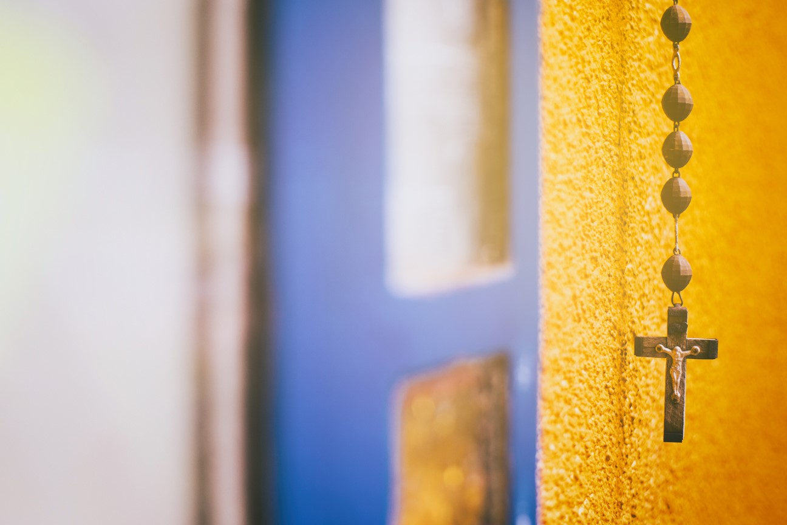
DIALOGAS BAŽNYČIOJE IR VISUOMENĖJE, EKUMENIZMAS
V TEMA SUSITIKIMUI
Medžiaga, kurią kviečiame apmąstyti asmeniškai, melstis, klausytis maldoje prieš susitikimą ir pasidalinti mintimis dalyvaujant Sinodinio kelio susitikimuose parapijose, bendruomenėse

Slide 3
1. Pradėkime malda
Stovime priešais Tave,
Šventoji Dvasia,
susirinkę Tavo vardu.
Tik Tu viena mus veski,
tebūna mūsų širdys Tavo namai;
parodyk mums kelią, kuriuo turėtume eiti,
ir pamokyk, kaip jį įveikti.
Esame silpni ir nuodėmingi;
neleisk mums skleisti netvarkos.
Neleisk, kad mus klaidingu keliu vestų neišmanymas
ar kad šališkumas turėtų įtakos
mūsų veiksmams.
Leisk Tavyje rasti mūsų vienybę,
kad kartu galėtume keliauti į amžinąjį gyvenimą,
nenuklysdami nuo tiesos kelio,
nuo to, kas teisinga.
Viso to prašome Tavęs,
kuri veiki visada ir visur,
kartu su Tėvu ir Sūnumi
per amžių amžius.
Amen.

Slide 4
Iš Jono evangelijos:
Viena samarietė moteris atėjo semtis vandens. Jėzus ją paprašė: „Duok man gerti.“ Samarietė atsakė: „Kaipgi tu, būdamas žydas, prašai mane, samarietę, gerti?“ (Mat žydai nebendrauja su samariečiais.) Jėzus jai tarė: „Jei tu pažintum Dievo dovaną ir kas yra tas, kuris tave prašo: 'Duok man gerti', rasi pati būtum jį prašiusi, ir jis tau būtų gyvojo vandens davęs!“ Moteris atsiliepė: „Viešpatie, bet juk tu neturi kuo pasemti, o šulinys gilus. Iš kur tu imsi gyvojo vandens? Argi tu didesnis už mūsų tėvą Jokūbą, kuris tą šulinį mums paliko ir pats iš jo gėrė, ir jo vaikai, ir gyvuliai?!“ Jėzus atsakė: „Kiekvienas, kas geria šitą vandenį, ir vėl trokš. O kas gers vandenį, kurį aš duosiu, tas nebetrokš per amžius, ir vanduo, kurį jam duosiu, taps jame versme vandens, trykštančio į amžinąjį gyvenimą.“
(rekomenduojame perskaityti visą ištrauką Jn 4, 7–42)
2. Perskaitykime Šv. Rašto ištrauką

Slide 5
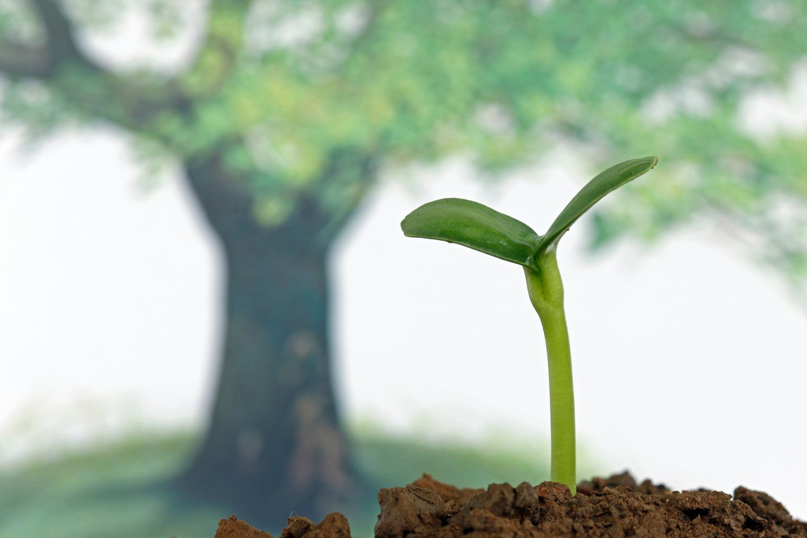
3. Skirkime laiko trumpai tylai.
Leiskime, kad Šventoji Dvasia kalbėtų per išgirstą Dievo žodį ir primintų mūsų ankstesnes maldos patirtis
(po tylos)
Gal kas norėtų
pasidalyti
savo įžvalgomis.

Slide 6
4. Penktoji tema:
DIALOGAS BAŽNYČIOJE IR VISUOMENĖJE, EKUMENIZMAS
Čia GALIMA parodyti V TEMOS VAIZDO PRISTATYMĄ
(jei jį naudojat, tolesnes 7–16 skaidres galima praleisti ir eiti prie klausimų,
bet galima šias skaidres naudoti ir kaip priminimą)
7–16 SKAIDRĖSE pateiktos pagrindinės mintys iš temos vaizdo pristatymo.

Slide 7
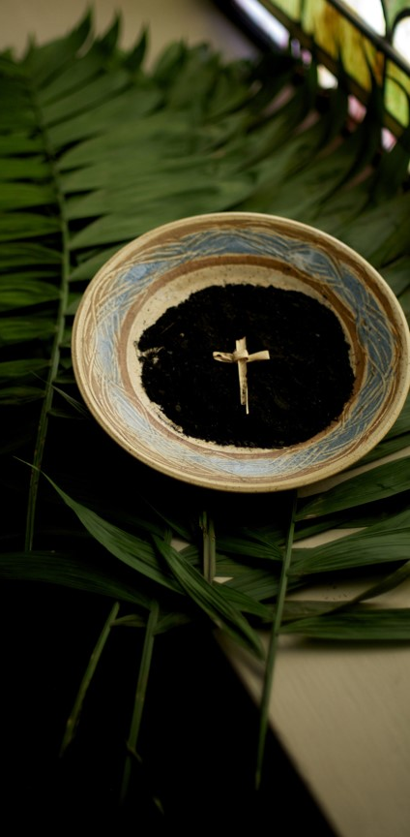
„Bažnyčia šiuo metu privalo reikštis trijose dialogo srityse:
dialogas su valstybėmis,
dialogas su visuomene – suvokiamas kaip dialogas su kultūra ir mokslu – ir
dialogas su kitais tikinčiaisiais, nepriklausančiais Katalikų Bažnyčiai.“
Enciklika „Evangelii Gaudium“, 238

Slide 8
„Dialogas yra daug daugiau nei kokios nors tiesos perteikimas. Jis vyksta iš malonumo kalbėtis ir dėl to, kad konkrečiai praturtina tuos, kurie vienas kitą myli.
Šio dalyko esmė yra ne daiktai, bet patys asmenys, per dialogą dovanojantys save vienas kitam.“
Enciklika „Evangelii Gaudium“, 142

Slide 9
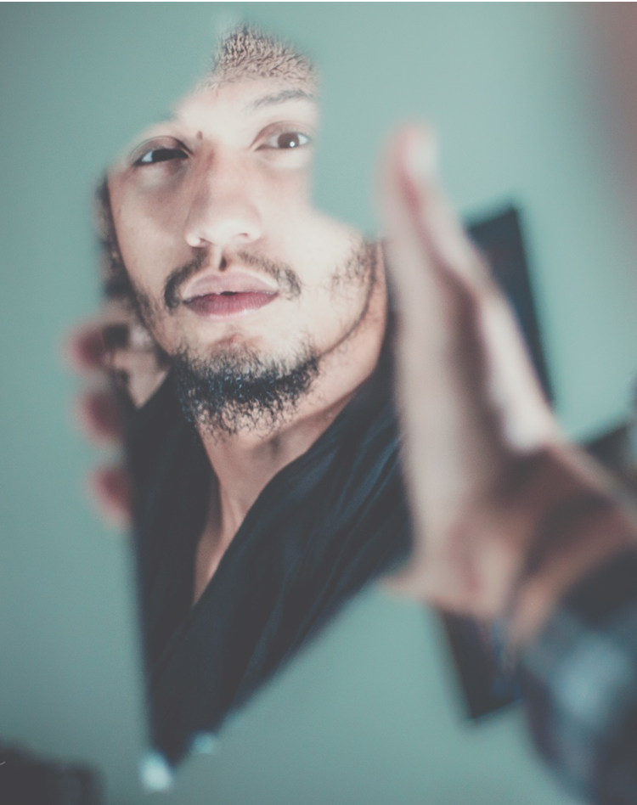
Savęs nepažinsime stovėdami priešais veidrodį. Prie veidrodžio gali vykti tik monologas.
Dialogas prasideda nukreipiant žvilgsnį kito link. Su savimi susipažįstame per kitus žmones.
Vienintelis, su kuriuo nemezgamas joks dialogas, yra šėtonas – melo tėvas ir nesutaikomas žmonijos priešas.

Slide 10
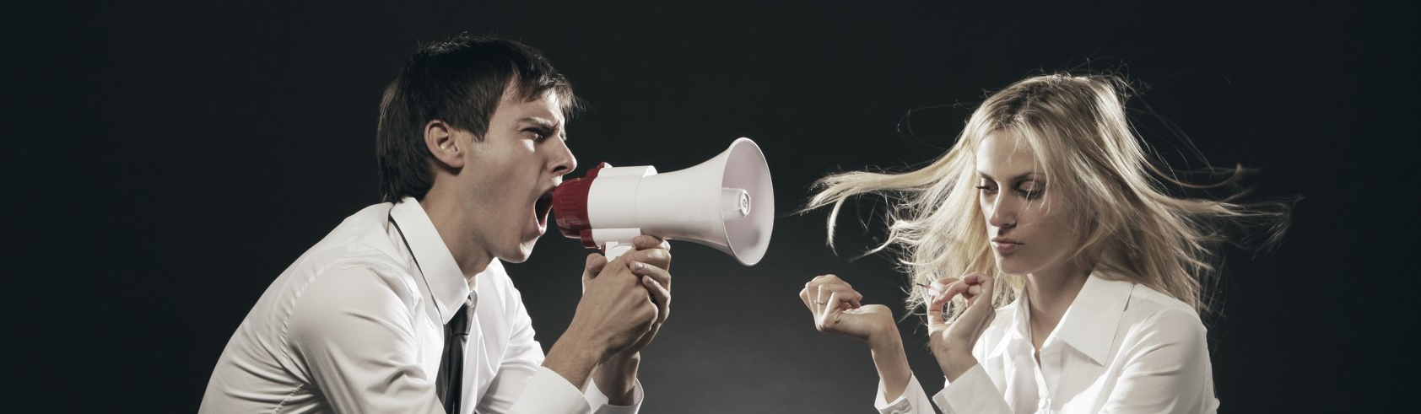
„Priartėti vienas prie kito, išsakyti savo nuomonę, išklausyti vienas kitą, bandyti suprasti vienas kitą, pažvelgti vienas į kitą, pažinti vienas kitą, bandyti suprasti vienas kitą, ieškoti sąlyčio taškų - visa tai telpa žodyje dialogas.“
Enciklika „Fratelli tutti“, 198

Slide 11
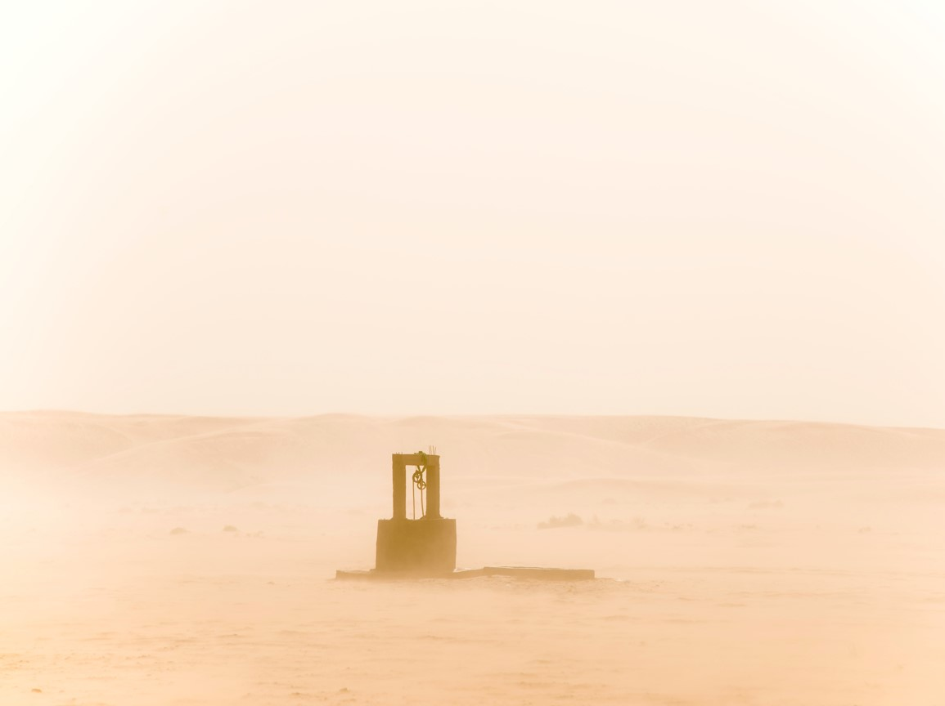
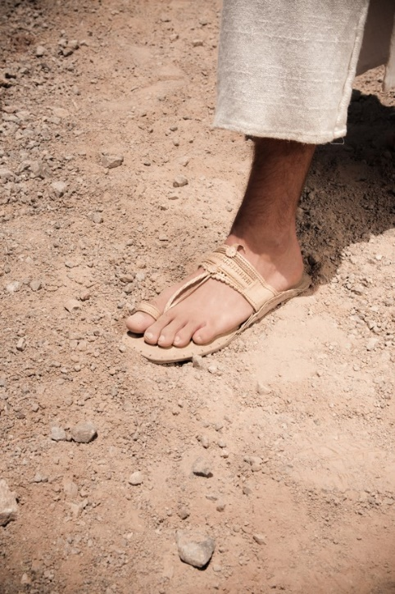
Ko moko Kristaus ir svetimtautės moters dialogas:
Dialogą pradeda Kristus.
Bendraujama su svetimtaute ir netgi su moterimi.
Dialogo dalyvė – nelaukta ir netikėta.
Akivaizdi išankstinė abiejų pusių pagarba.
Kalbamasi apie patirtį.
Laisvai klausinėjama nesuprantamų dalykų.
Kantriai atsakinėjama.
Nevengiama tiesos.
Ji pripažįstama.
Ji perkeičia.
Šia tiesa pasidalijama su kitais.
Dialogas išplinta.
Keičia visuomenę.
Ir tai dėl Kristaus pirmojo užkalbinimo.

Slide 12
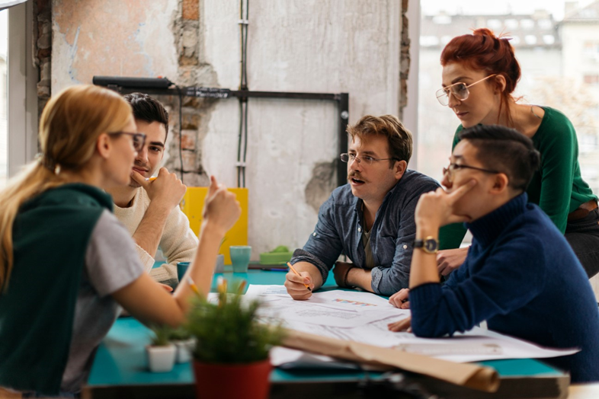
Lietuviškas, neretai kartojamas posakis
„Duok durniui kelią“ nerodo pagarbos kitai pusei.
Pataikavimas,
noras įtikti ir patikti yra dialogo karikatūra.
Nutylėjimai, savo nuomonės nepasakymas ar net melavimas pagarbos nerodo.
Dialoge esminis žodis yra įsiklausymas. Stengiantis išgirsti. Ir suprasti.

Slide 13
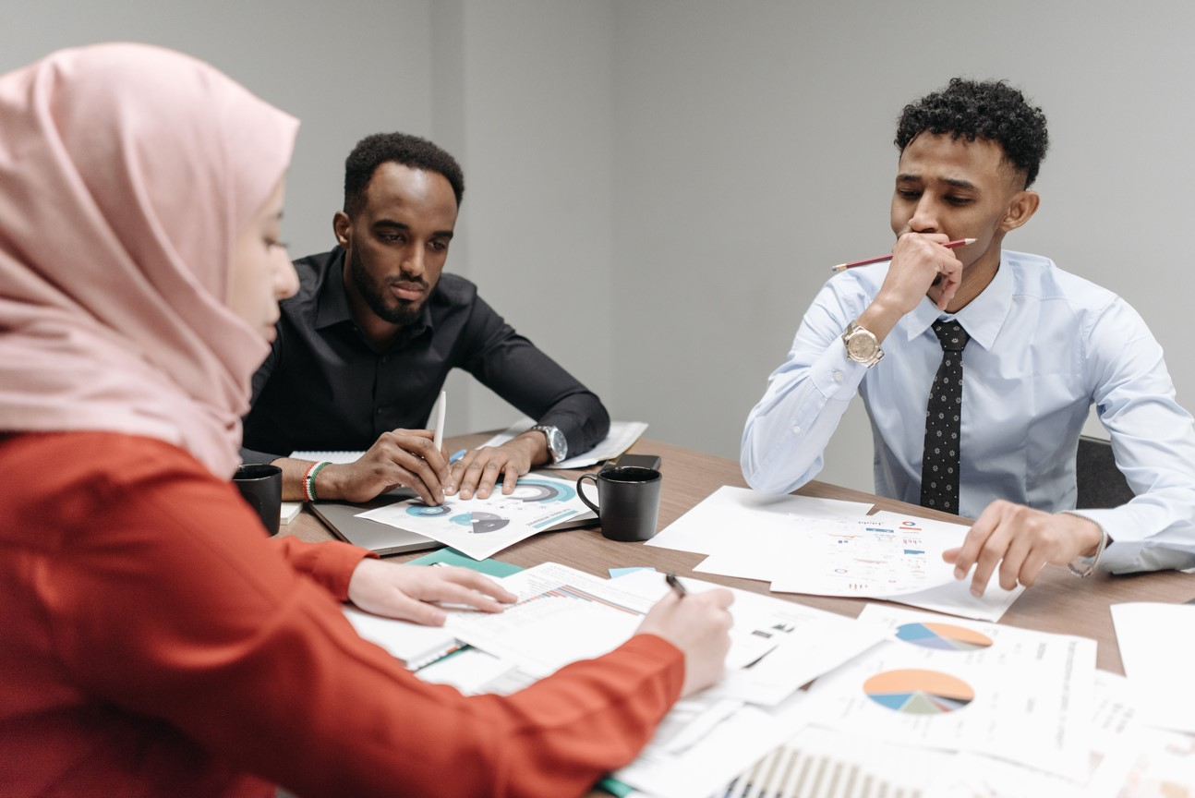
Dialogas Bažnyčioje, su visuomene ir su nepriklausančiais Katalikų Bažnyčiai yra daugiašalis. Jis turi iš tiesų įtraukti. Ne trinti, bet stiprinti mūsų istorinę įvairovę.
Taip jis atgaus patikimumą ir veiksmingumą. Tik taip galės įveikti būsimus iššūkius. Tam žmonija turi susivienyti kaip viena didelė šeima.
Remdamasi skirtingais požiūriais, ji turi sugebėti rasti bendrus sprendimus visų labui. Tam reikia abipusio pasitikėjimo ir noro užmegzti dialogą.

Slide 14
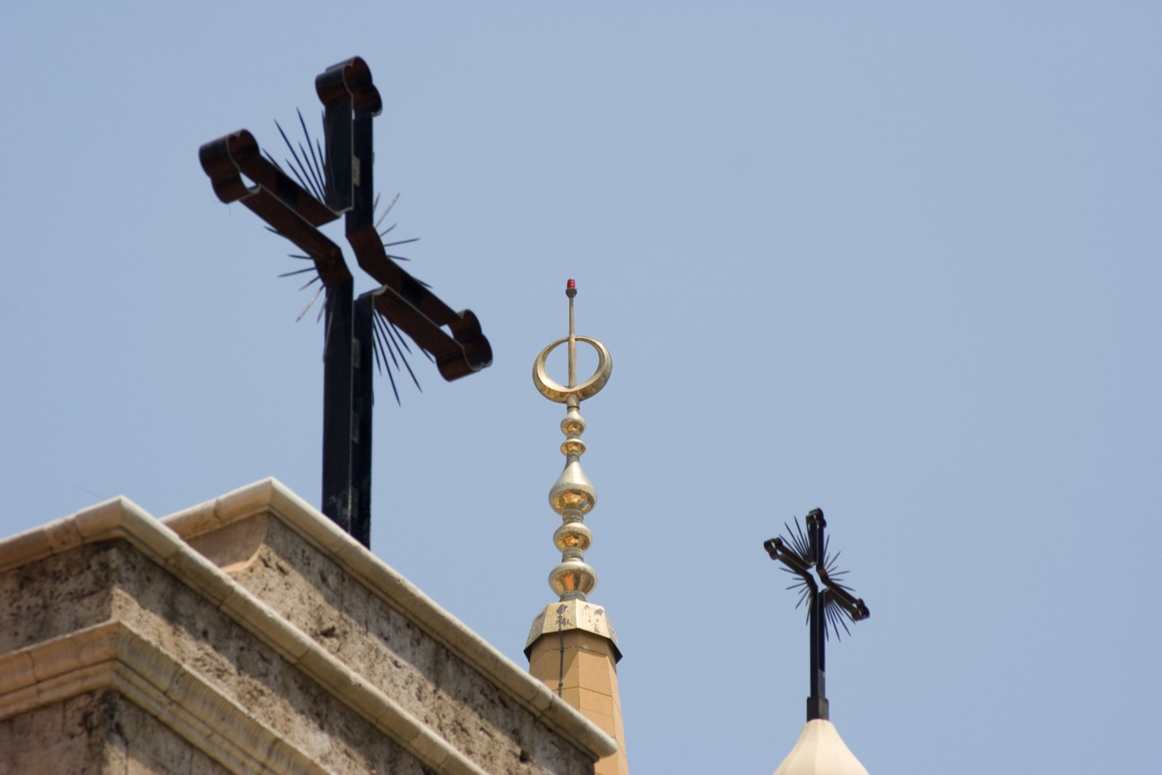
„Yra pavojus, kad be brolystės mūsų religijos liks vien tušti žodžiai, taip ir netapdami kūnu konkrečiose gyvenimo aplinkybėse.“
(Shahrzad Houshmand Zadeh, 2020 m. spalio 3 d.)
Atviros brolybės esmė –
„atpažinti, vertinti ir mylėti kiekvieną žmogų nepaisant fizinio artumo, nepaisant kurioje pasaulio vietoje jis gimė ar gyvena.“
(Enciklika „Fratelli tutti“ ,1)

Slide 15
„Brolystė nėra vien tendencija ar tam tikru metu atsirandanti mada, o konkrečių veiksmų įgyvendinimas, troškimas realizuoti tikrai visuotinį gėrį ir silpniausiųjų valstybių apsaugą.“
(Pietro Parolinas, 2020 m. spalio 3 d.)

Slide 16
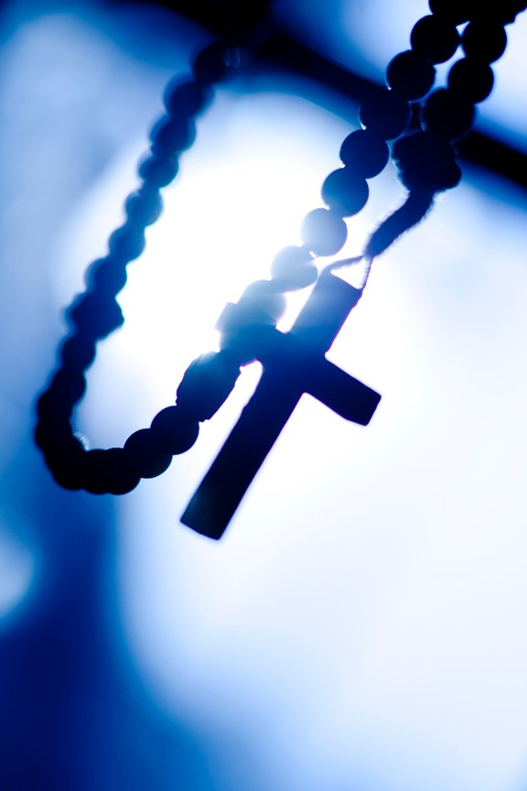
Pačioje pandemijos naktyje (2020 03 27) tuščioje Romos Šventojo Petro aikštėje melsdamasis, popiežius Pranciškus pasakė:
„Mes supratome, kad esame toje pačioje valtyje. Visi esame pažeidžiami ir išsigandę, bet tuo pat metu visi esame svarbūs ir reikalingi, visi turime laikytis kartu... Mes visi esame šioje valtyje.“

Slide 17
5. Klausimai, skirti pasidalijimui*:
(galima rinktis aktualesnius pagal Jūsų situaciją)
Kur ir kaip dialogas vyksta Jūsų bendruomenėje? Kaip asmeniškai ir bendruomeniškai išgyvenate skirtingumus ir konfliktus?
Kokio atsivertimo reikia, kad dėl Evangelijos skelbimo pajėgtume įsiklausyti į „svetimą“ (ne bendraminčių ar artimų bendražygių rato) balsą?
Kokio Bažnyčios elgesio laukiame iššūkių ir išbandymų (pvz., karinio konflikto) metu?
*jei sunkiau matosi – tolesnėse skaidrėse pateikti klausimai po vieną lape.
Jei naudojat šią skaidrę, 19–21 skaidres prašome praleisti.

Slide 18
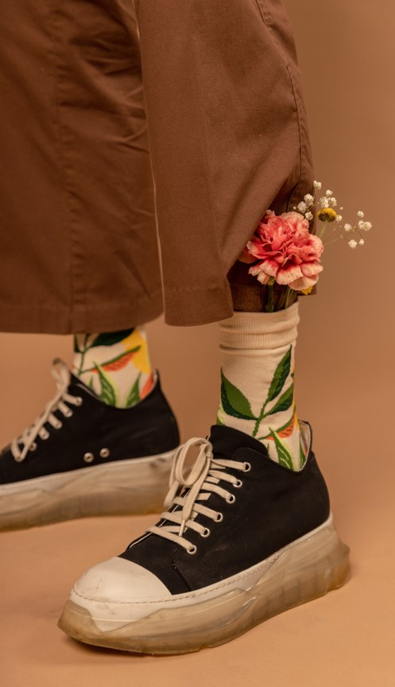
5.1. Klausimai, skirti pasidalijimui:
Kur ir kaip dialogas vyksta Jūsų bendruomenėje? Kaip asmeniškai ir bendruomeniškai išgyvenate skirtingumus ir konfliktus?

Slide 19
5.2. Klausimai, skirti pasidalijimui:
Kokio atsivertimo reikia, kad dėl Evangelijos skelbimo pajėgtume įsiklausyti į „svetimą“ (ne bendraminčių ar artimų bendražygių rato) balsą?

Slide 20
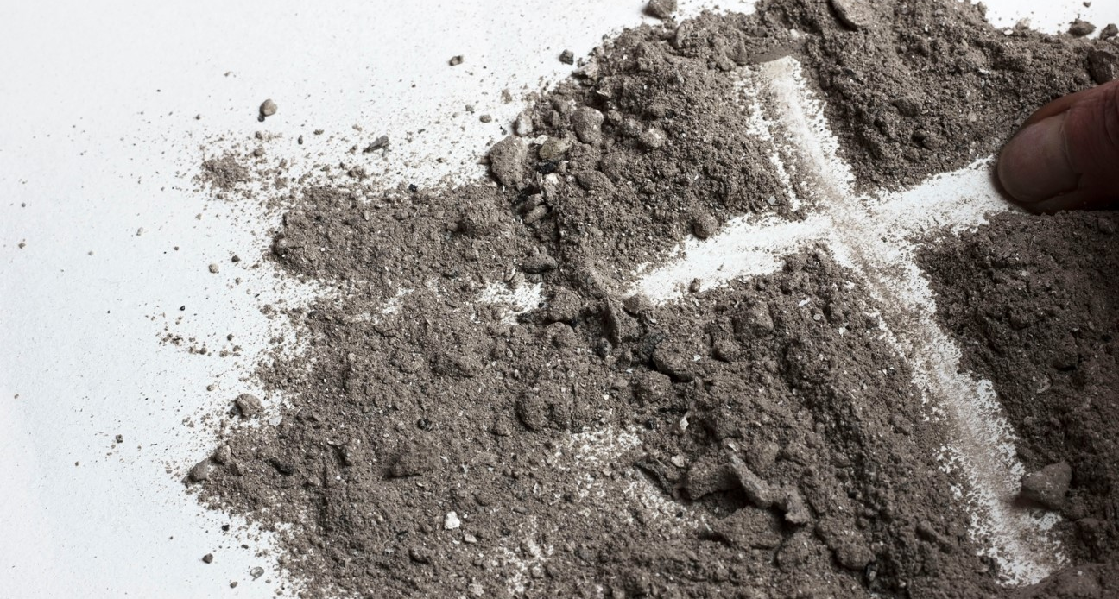
5.3. Klausimai, skirti pasidalijimui:
Kokio Bažnyčios elgesio laukiame iššūkių ir išbandymų (pvz., karinio konflikto) metu?

Slide 21
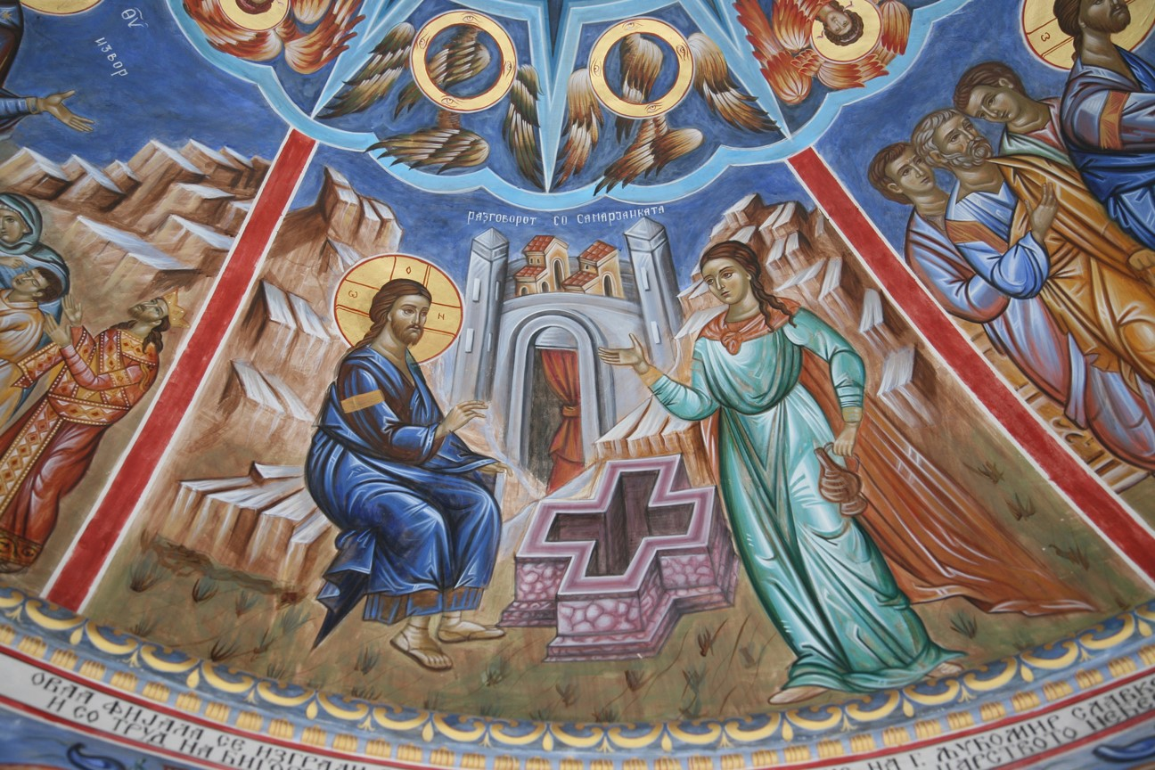
6. Skirkime laiko trumpai tylai.
Apmąstykime, kas patraukė dėmesį pristatant temą

Slide 22
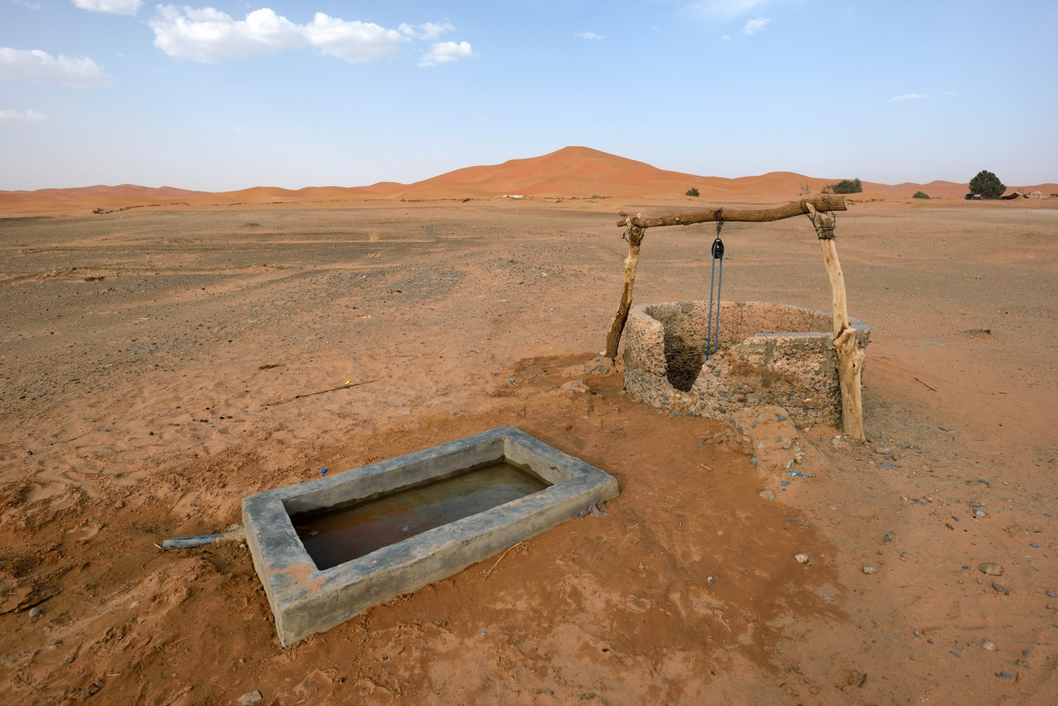
7. Laikas, skirtas pasidalijimui
Įsiklausykime į kiekvieną...

Slide 23
8. Užsirašykime svarbiausias mintis
Vėliau nuspręskit, ką norėtumėt perduoti koordinacinei grupei

Slide 24
9. Užbaikime susitikimą TĖVE MŪSŲ malda
„Šiandien daug kartų kartokime šią maldą: nuoširdžiai prašykime Dievą, kad toje žemėje (Ukrainoje) sužydėtų brolybė ir užgytų žaizdos, išnyktų baimė ir susiskaldymai. Tegul šiandien į dangų kylančios maldos ir žmonių šauksmas paliečia atsakingųjų protus ir širdis, kad jie dialogą ir visų gėrį keltų aukščiau savo interesų. Melskime taikos TĖVE MŪSŲ malda – tai vaikų, kurie kreipiasi į visų Tėvą, malda, tai malda brolių, kurie prašo susitaikymo ir santarvės.“
(Popiežius Pranciškus, trečiadienio bendroji audiencija, 2022 m. sausio 26 d. )

Slide 25
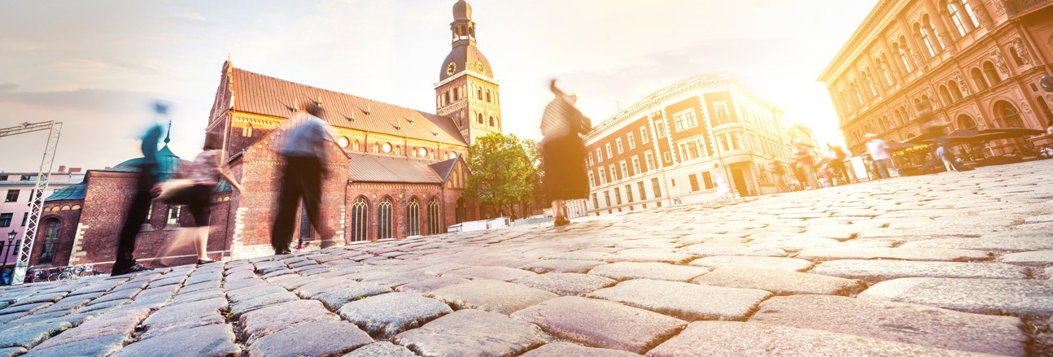
DIALOGAS BAŽNYČIOJE IR VISUOMENĖJE, EKUMENIZMAS
AČIŪ už Jūsų skirtą laiką!
Dievo palaimos ir iki susitikimo!
(jei žinoma data, galima pranešti)
Visa informacija sinodas.katalikai.lt
Mintis, pastebėjimus, komentarus galima siųsti savo vyskupijos koordinatoriams

